Slide 1
第二章 随机变量
§1 离散随机变量
§2 连续随机变量
§3 随机变量的函数
(functions of a random variable)

Slide 2
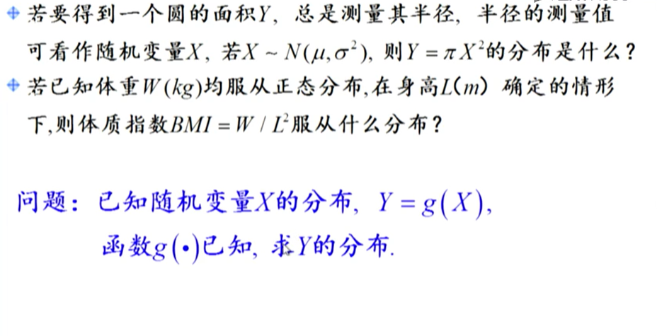
实际背景
在加工机件时,只能测得工件的直径 然而我们关心的是工件的截面面积 如果知道 的分布，问如何求 的分布?
例
例
在某电路中，电流 是一个 当电流通过一个
的电阻时，问在该电阻上消耗的功率是多少?

Slide 3
问题：已知随机变量X的概率分布，
且已知Y=g(X)，求Y的概率分布。
1
例：已知X具有概率分布
且设Y=X²，求Y的概率分布。
X
-1
0
p_{i}
0.2
0.5
0.3
解：Y的所有可能取值为0,1
即找出(Y=0)的等价事件(X=0)；
(Y=1)的等价事件(X=1)或(X=-1)

Slide 4
(一)离散型随机变量函数的频率函数
求 的频率函数,其中 的频率函数为
例
离散型 离散型
的频率函数为
-
解
设 的频率函数为
则 的频率函数为
有些 值相同
g
(
x
)
k
相应的概率值合并相加

Slide 5
例
设
定义
求 的频率函数.
连续型 离散型
-
解
的频率函数为
即 的频率函数为

Slide 6
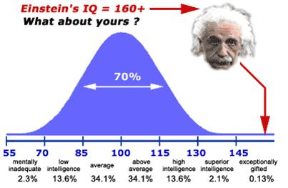
(儿童智商)
设儿童智商 X ~ N(100, 100), 将儿童按智商分为3类, 类标号 Y 规定如下:
例
求 Y 的频率函数.

Slide 7
一般，若已知X的概率分布，Y=g(X)，求Y的 概率分布的过程为：
关键是找出等价事件。

Slide 8
(二)连续型随机变量函数的分布
例
设 的密度函数为
其它
求 的密度函数.
解
的分布函数为
其它
其它

Slide 9
(二)连续型随机变量函数的分布
问题
设 的概率密度函数为 ，
求 的概率密度函数.
分析
①
时:
从而有

Slide 10
(二)连续型随机变量函数的分布
问题
设 的概率密度函数为 ，
求 的概率密度函数.
分析
②
时:
从而有

Slide 11
(二)连续型随机变量函数的分布
基本流程：
求 的概率密度函数.
①
求 的分布函数
②
转化为关于 的概率计算问题
需用到函数 的性质！
③
求导

Slide 12
问题
设 的概率密度函数为 ,
单调
递增且处处可导，
求 的概率密度函数.
分析
单调递增
处处可导

Slide 13
讨论
①
若 有取值范围 ，则 有定义域
②
为何要求 严格递增？
若不然，如何求 ？
③
若 严格单调递减，有什么结论？

Slide 14
设 的密度函数为 又 是严格单调函数,其反函数 连续可导,则
的密度函数为
定理
有意义
严格单调增
(或单调减)
其它
设
求
的密度函数.
例
解
记 则
的密度函数为
其它
Cauchy分布
Notes:
tgx严格讲是周期函数，而限制在(-pi/2,pi/2)上，就是单调的。(-pi/2,pi/2)是tgx的主值区间

Slide 15
设
求
的密度函数,其中
例
为常数.
解
记 则
的密度函数为
重要结论
正态r.v的线性函数仍是正态r.v

Slide 16
（股票价格）考虑时间 u 后股票价格S_{u} , 已知
例
而
S₀为常数,
求S_{u}的密度函数 f_{S} (s).
解
故
注
称服从参数为
的对数正态分布,
记为

Slide 17
x = (0:0.02:10);
y = lognpdf(x,0,1);
plot(x,y); grid;
xlabel('x'); ylabel('p')

Slide 18
例
设
求
的概率密度.
问
记 怎样确定其反函数
？
分析
当 时 的反函数为
正确的分析
表明 几乎只在 上取值,
故 的反函数存在的区域是
其反函数为

Slide 19
例
设
求
的概率密度.
解
记 则当 时, 反函数是
的密度函数为
其它
其它
其它
下面讨论直接计算法

Slide 20
例
设
求
的概率密度.
解
的分布函数为
其它
其它
问题
若 没有单调性,有什么结论
？

Slide 21
问题
设 的概率密度函数为 ,
求 的概率密度函数.
分析

Slide 22
讨论
函数 是分段严格单调的
严格递增
严格递减

Slide 23
推广的定理
设 的密度函数为 又函数 在互不相交的区间 上逐段严格单调, 且其反函数
均连续可导,则 的密度函数为
定理
有意义
其它
使得反函数有意
义的 有两部分

Slide 24
例
设
求
的密度函数.
解
记
,则 在 上严格单调减少，
而在 上严格单调增加
,其反函数分别为
且
的密度函数为

Slide 25
均匀分布与其它连续分布的关系
设 r.v. X 的密度为 f (x), 分布函数为F (x).
其中F (x) 在某区间 I 上严格递增, I 的左端点处 F=0, 右端点处 F=1. I 可以是有界区间, 也可以是无界区间.
因此, F⁻¹(x) 在 I 上都有定义.
①
令 Z = F (X), 那么 Z ~ U(0,1).

Slide 26
均匀分布与其它连续分布的关系
②
令 U ~ U(0,1), X = F⁻¹(U), 那么X的分布函数是F(x).
例：
生成给定分布的伪随机数
要生成分布函数为 F(x) 的r.v., 只需将 F⁻¹ 作用在均匀分布的随机数上即可.
例
为生成来自于指数分布的r.v., 可以取
其中 V ~ U(0,1).

Slide 27
例：设
Y=2X,Z=X²,求Y,Z的概率分布。
X
-1
0
1
p
解：Y的可能取值为-2,0,2
Z的可能取值为0,1
(Y=-2)的等价事件为(X=-1)…
(Z=1)的等价事件为(X=1)∪(X=-1)
Y
-2
0
2
故得：
p
Z
0
1
p

Slide 28
例：
解：

Slide 29
例：设随机变量X具有概率密度
求Y=X²的概率密度。
解：分别记X,Y的分布函数为
Y在区间(0,16)上均匀分布。

Slide 30
例：
解：

Slide 32
复习思考题
1.什么量被称为随机变量？它与样本空间的关系如何？
2.满足什么条件的试验称为“n重贝努里试验”？
3.事件A在一次试验中发生的概率为p,0<p<1。若在n次独立重复的试验中，A发生的总次数为X,则X服从什么分布？并请导出：
4.什么条件下使用泊松近似公式等式较为合适？
5.什么样的随机变量称为连续型的？
6.若事件A为不可能事件，则P(A)=0,反之成立吗？又若A为必然事件，
则P(A)=1，反之成立吗？
7.若连续型随机变量X在某一区间上的概率密度为0，则X落在该区间
的概率为0，对吗？
8.若随机变量X在区间(a,b)上均匀分布，则X落入(a,b)的任意一子区间
(a₁,b₁)上的概率为(b₁-a₁)/(b-a),对吗？
9.若X～N(μ,σ²)，则X的概率密度函数f(x)在x=μ处值最大，因此X落在μ附近的概率最大，对吗？

Slide 33
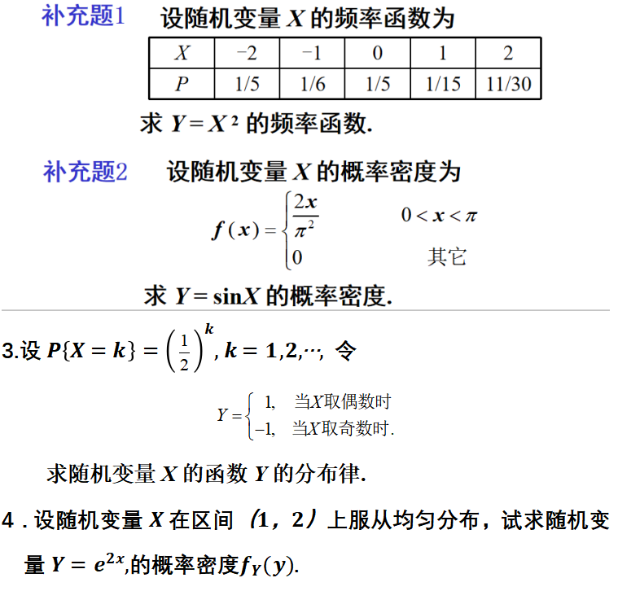
课后作业
P49: 54、59、64

